Slide 1
AVALIAÇÃO DA BIÓPSIA PRÉ-IMPLANTAÇÃO NO TRANSPLANTE RENAL
Henrique Proença
Hospital do Rim e Hipertensão – São Paulo

Slide 2
Declaração de Conflito de Interesse
Dr. Henrique Proença afirma não ter conflito de interesse a declarar
Exigência da RDC Nº 96/08 da ANVISA

Slide 3
Objetivos:
1- Conceitos de biópsia pré-implantação, rim de critério expandido e o racional para sua utilização na assistência médica
2- Como avaliar a biópsia pré-implantação
3- Congelação x processamento tecidual; Cunha x agulha; Treinamento em patologia renal
4- Capacidade preditiva dos achados da biópsia pré-implantação

Slide 4
Objetivos:
1- Conceitos de biópsia pré-implantação, rim de critério expandido e o racional para sua utilização na assistência médica
2- Como avaliar a biópsia pré-implantação
3- Congelação x processamento tecidual; Cunha x agulha; Treinamento em patologia renal
4- Capacidade preditiva dos achados da biópsia pré-implantação

Slide 5
Linha do tempo
1º Tx doador vivo com sucesso
Consenso para aumento do “pool” de doadores (bx pré-implantação)
1954
1993
2002
Classificação de Banff
International standardization of criteria for the histologic diagnosis of renal allograft rejection: the Banff working classification of kidney transplant pathology. K Solez et al. Kidney Int. 1993 Aug;44(2):411-22.
Report of the Crystal City meeting to maximize the use of organs recovered from the cadaver donor. Rosengard BR et al. Am Jour Transp. 2002 Sep;2(8):701-11.

Slide 6
Desproporção entre demanda de transplantes e oferta de rins
RBT. ABTO.2019.
OPTN/SRTR. 2019.

Slide 7
Rim de critério expandido
Rins de doadores com mais de 60 anos ou;
Rins de doadores entre 50 e 60 anos com ao menos 2 dos seguintes critérios médicos:
- História de hipertensão
- Causa de morte cerebrovascular
- Creatinina sérica final maior que 1,5mg/dl
Metzger RA, Delmonico FL, Feng S, Port FK, Wynn JJ, Merion RM. Expanded criteria donors for kidney transplantation. Am J Transplant. 2003;3 Suppl 4:114-25.

Slide 8
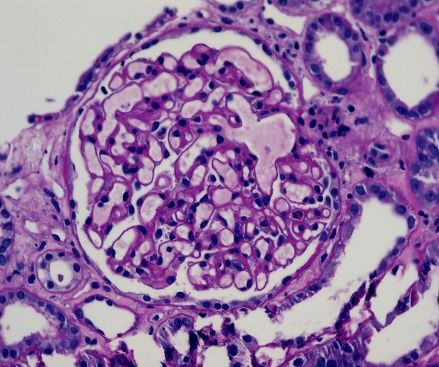
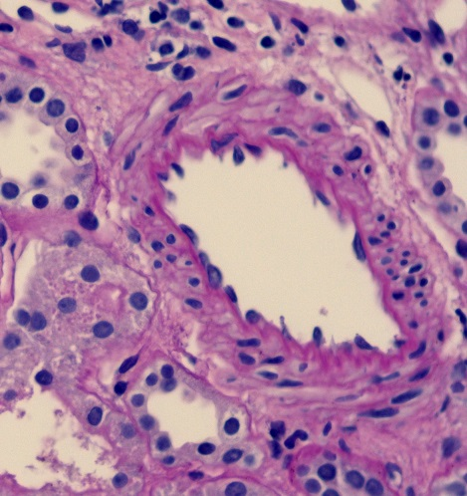
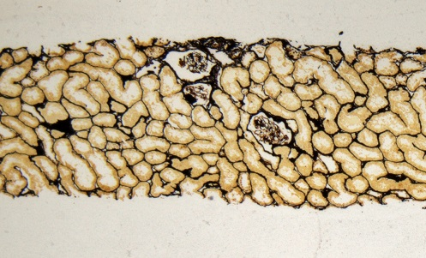
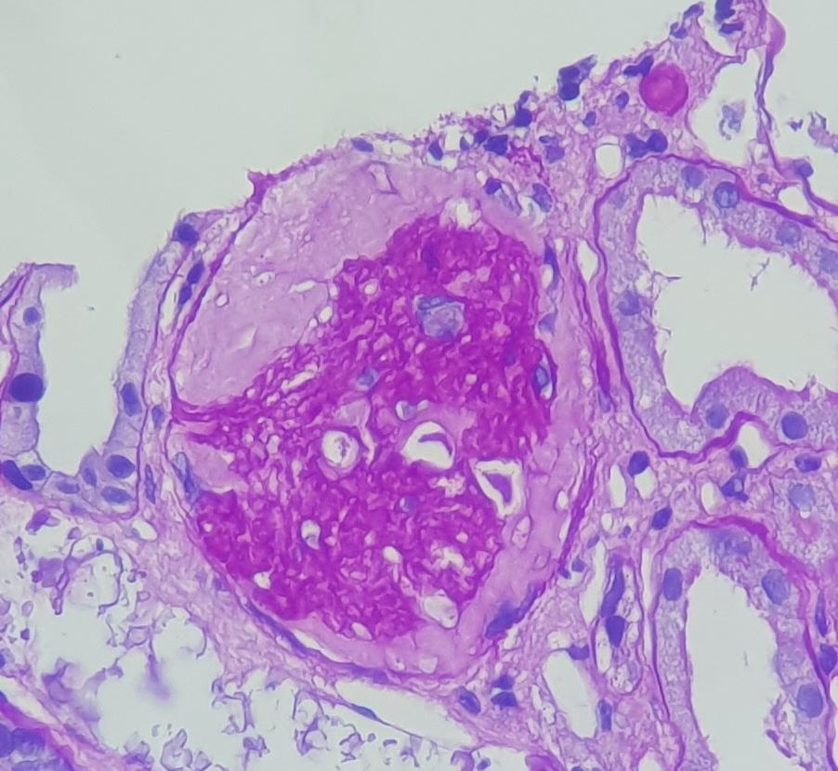
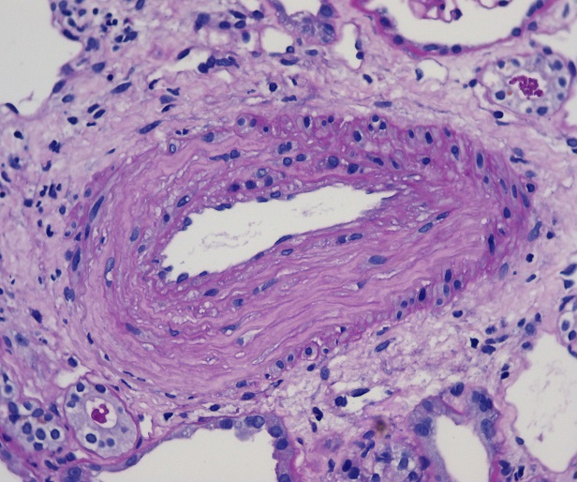
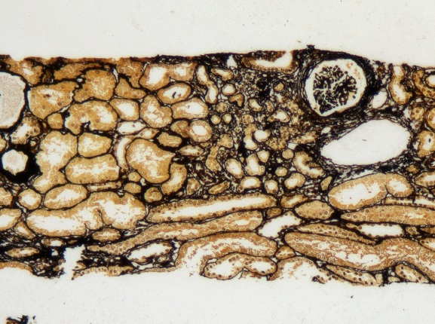
Rim padrão
Rim critério
expandido

Slide 9
Objetivos:
1- Conceitos de biópsia pré-implantação, rim de critério expandido e o racional para sua utilização na assistência médica
2- Como avaliar a biópsia pré-implantação
3- Congelação x processamento tecidual; Cunha x agulha; Treinamento em patologia renal
4- Capacidade preditiva dos achados da biópsia pré-implantação

Slide 10
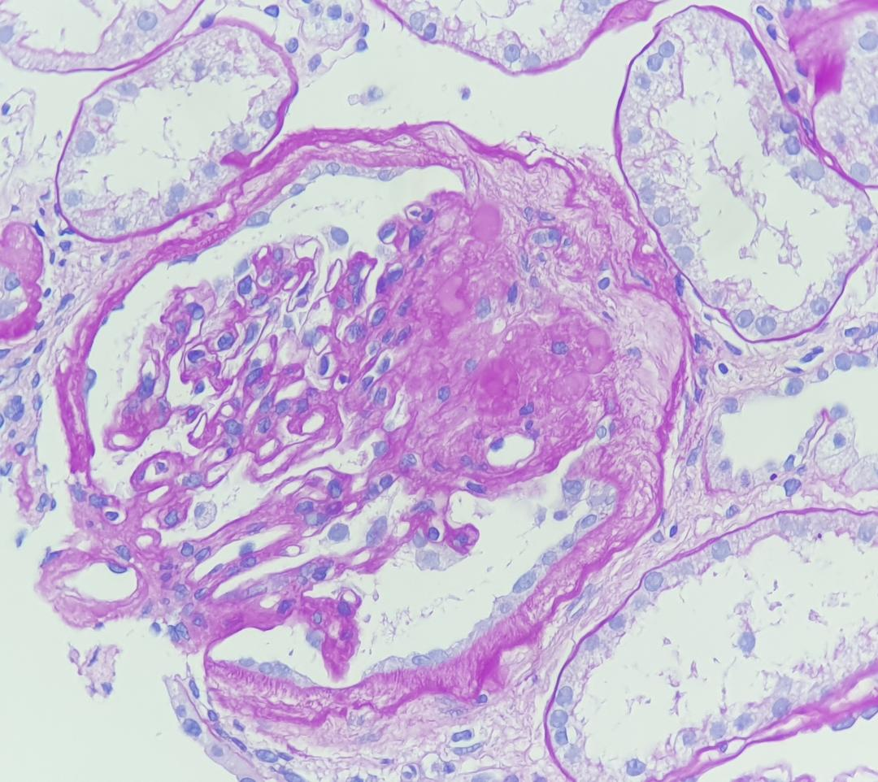

Slide 11
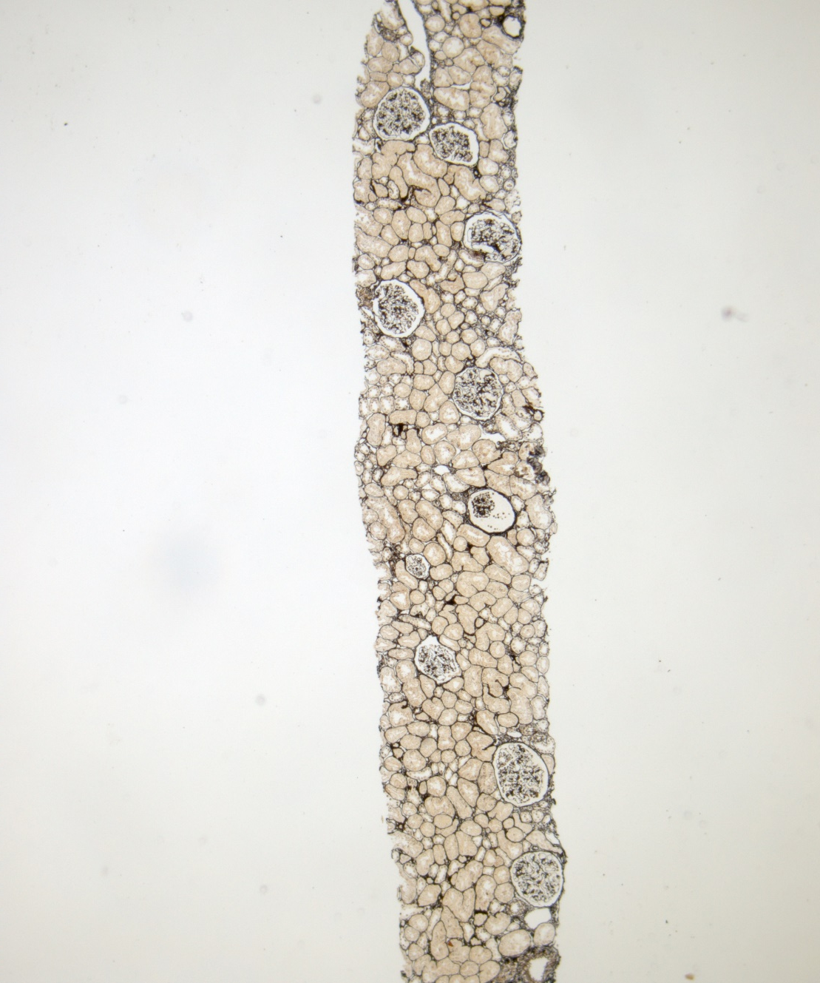
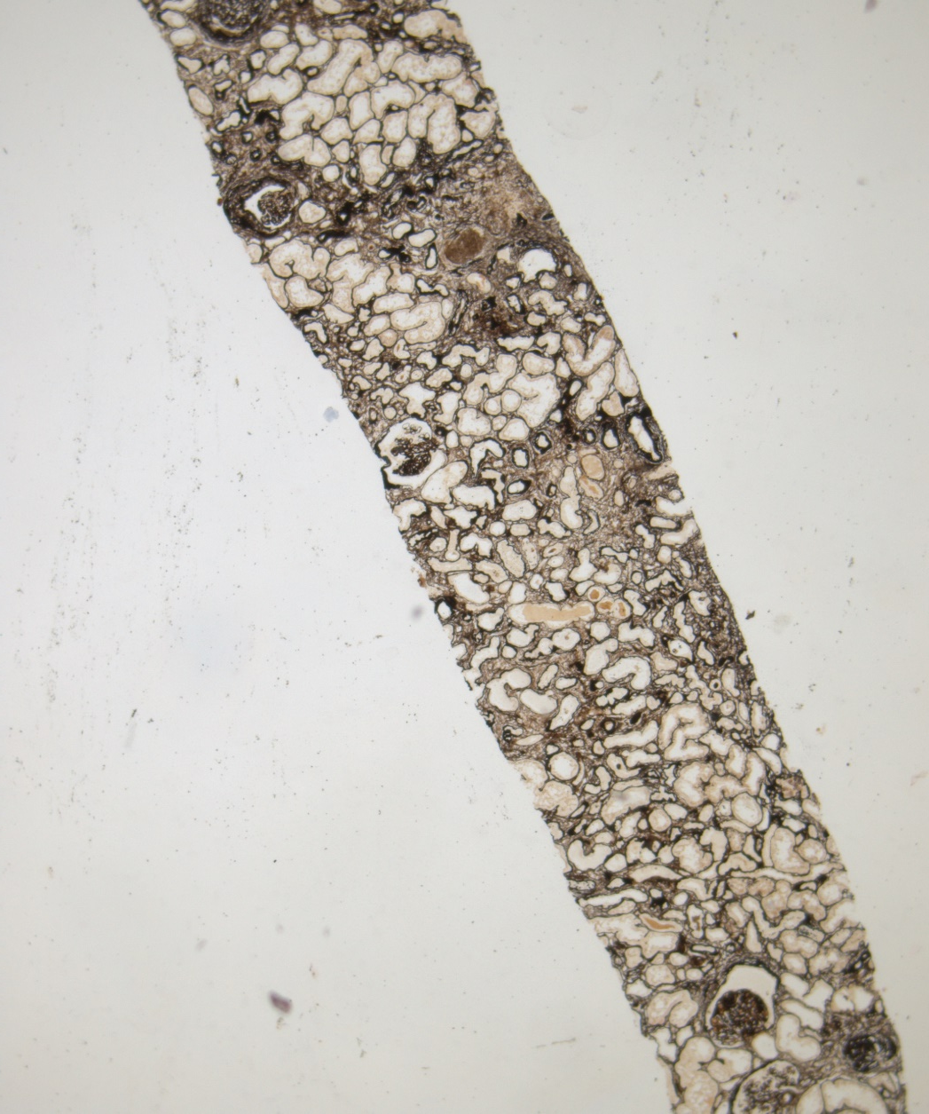

Slide 12
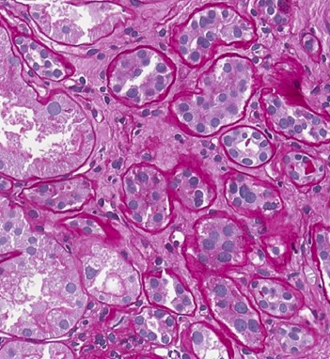
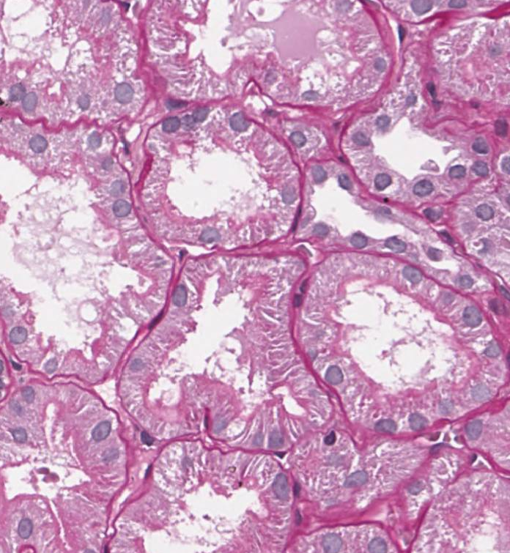

Slide 13
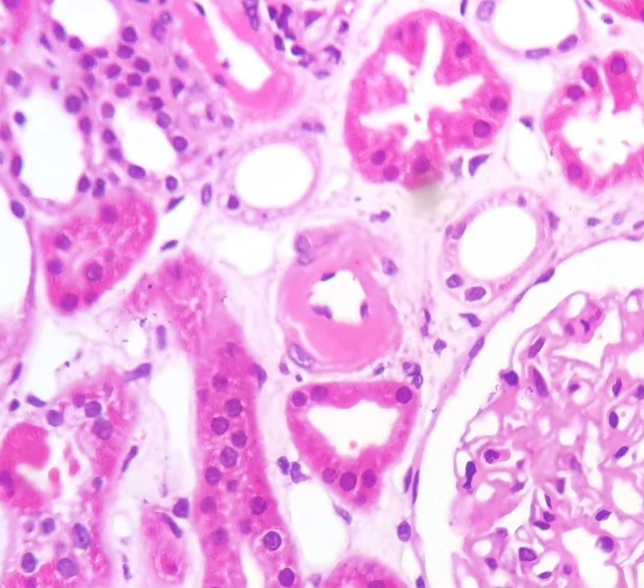

Slide 14
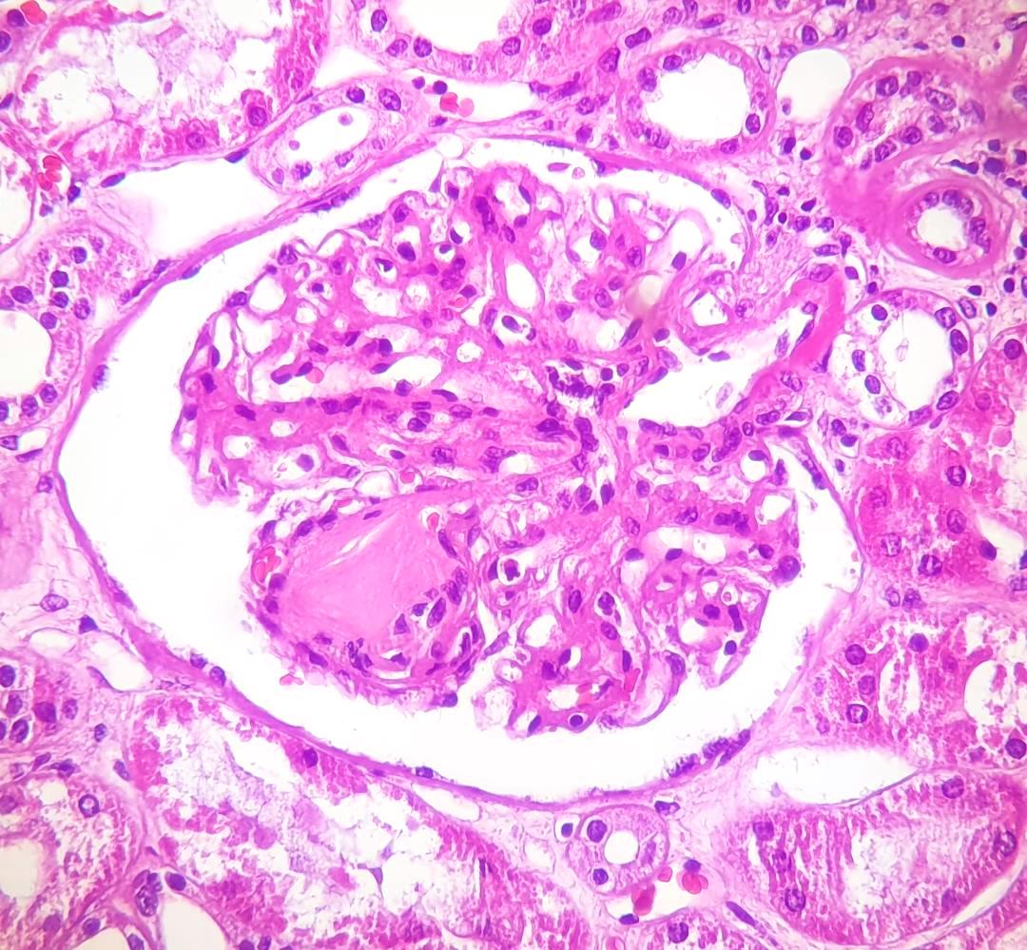
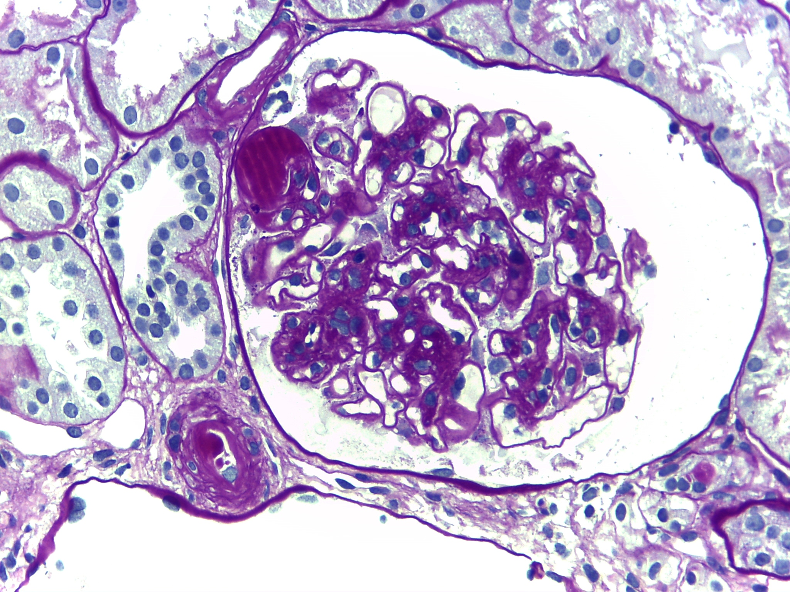

Slide 15
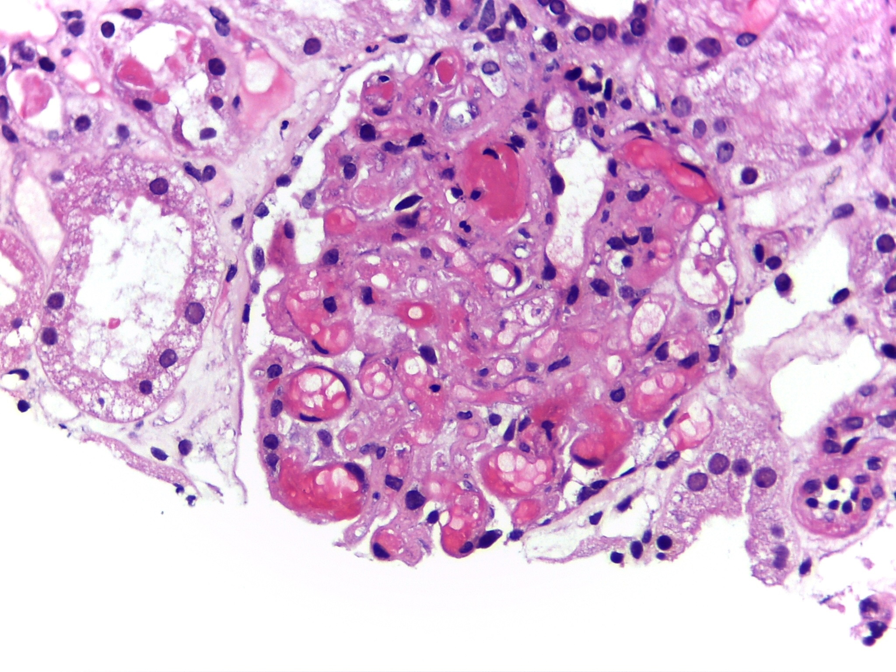
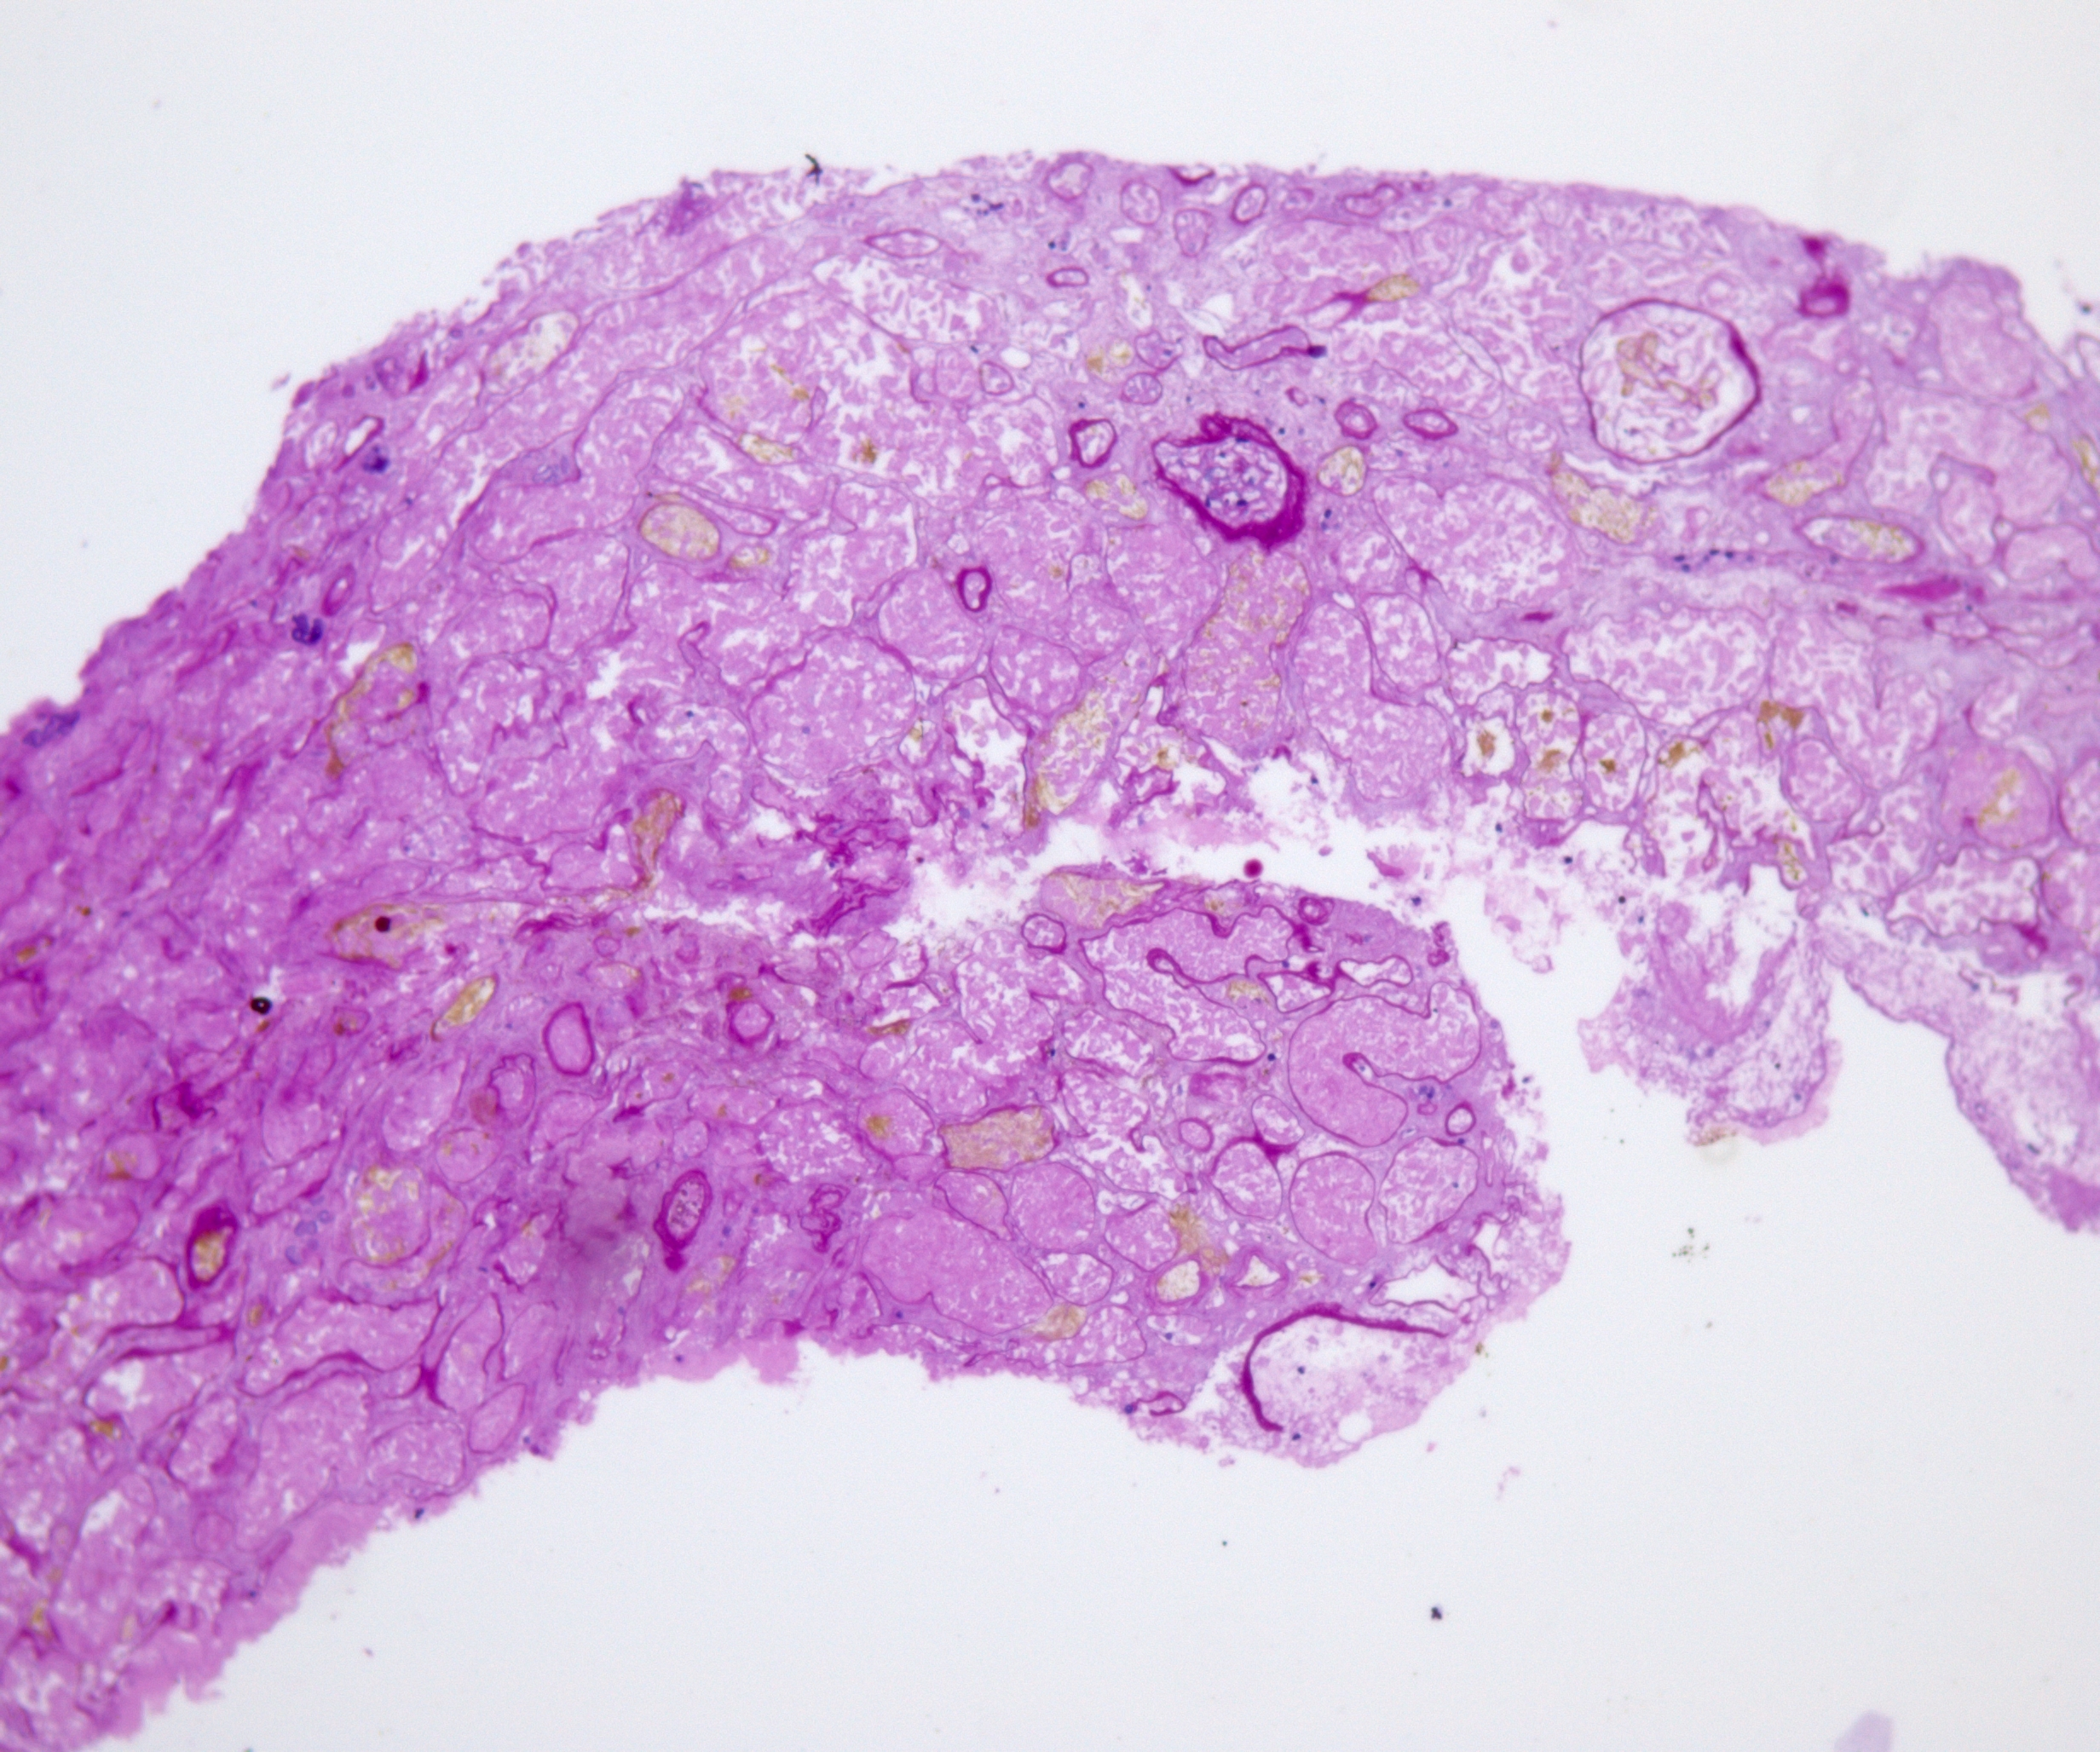
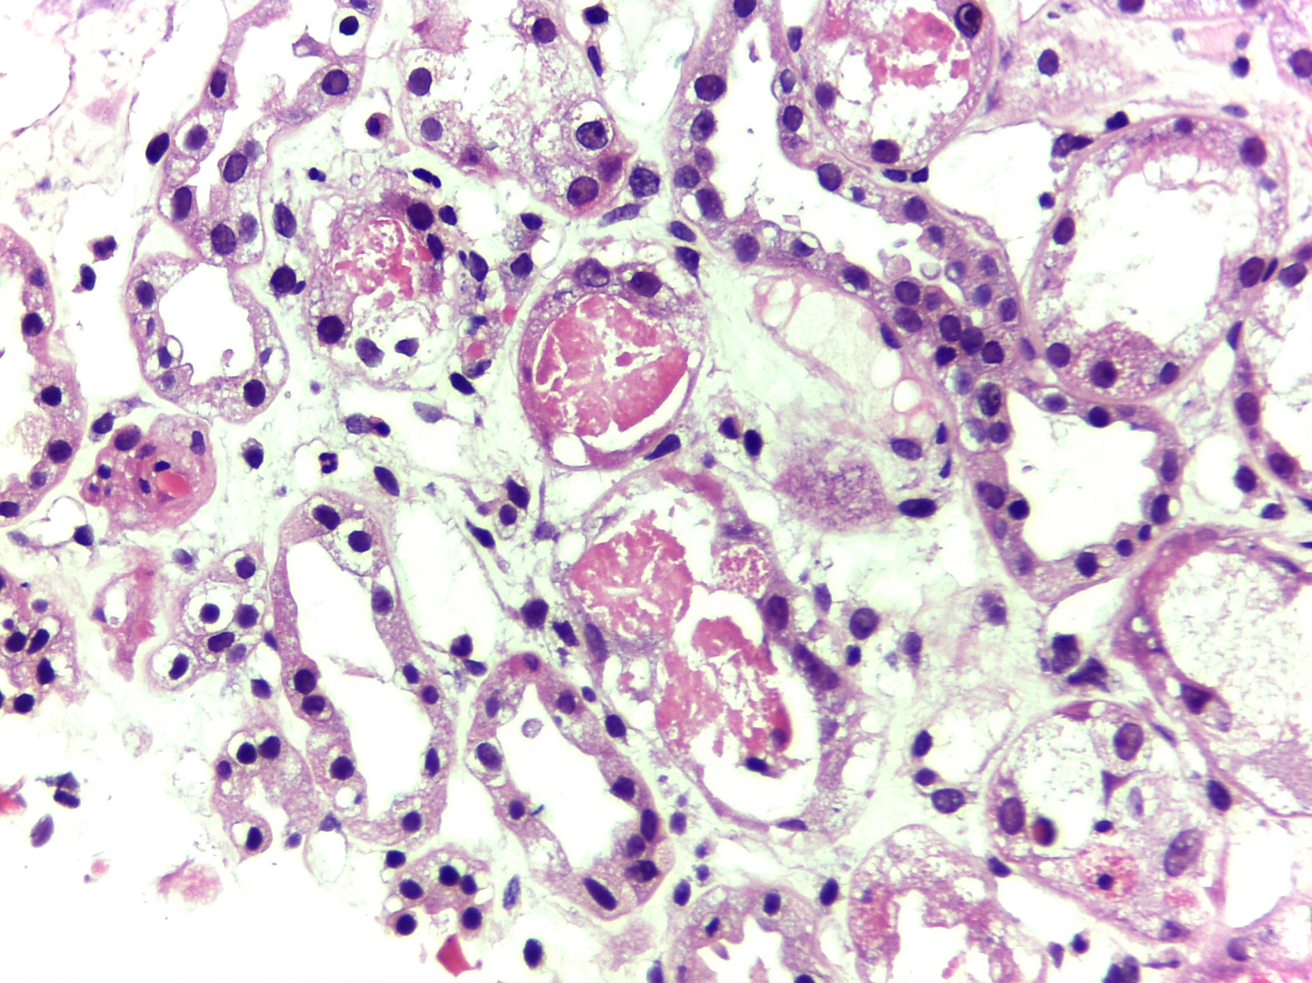

Slide 16
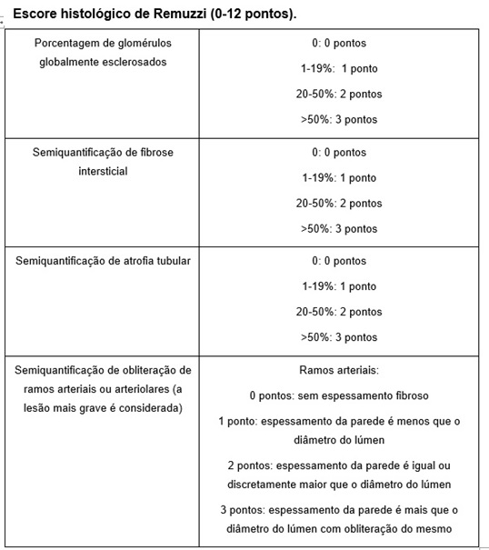
Escore Remuzzi
Remuzzi G et al. Long-term outcome of renal transplantation from older donors. N Engl J Med. 2006 Jan 26;354(4):343-52.

Slide 17
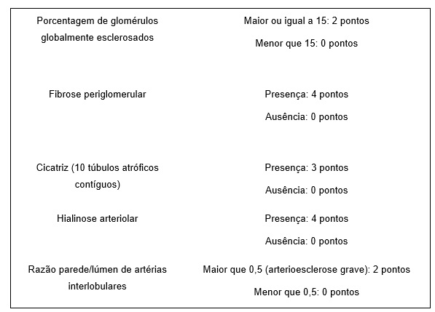
Escore MAPI (0-15 pontos)
Munivenkatappa RB et al. The Maryland aggregate pathology index: a deceased donor kidney biopsy scoring system for predicting graft failure. Am J Transplant. 2008 Nov;8(11):2316-24

Slide 18
Objetivos:
1- Conceitos de biópsia pré-implantação, rim de critério expandido e o racional para sua utilização na assistência médica
2- Como avaliar a biópsia pré-implantação
3- Congelação x processamento tecidual; Cunha x agulha; Treinamento em patologia renal
4- Capacidade preditiva dos achados da biópsia pré-implantação

Slide 19
Congelação X Processamento tecidual
Exame de congelação (H.E)
Processamento histológico (H.E)
Processamento histológico (PAS)
Haas M. Donor kidney biopsies: Pathology matters, and so does the pathologist. Kid Intern 85(5):1016-9

Slide 20
Congelação X Processamento tecidual
Exame de congelação (H.E)
Processamento histológico (H.E)
Processamento histológico (PAS)
Haas M. Donor kidney biopsies: Pathology matters, and so does the pathologist. Kid Intern 85(5):1016-9

Slide 21
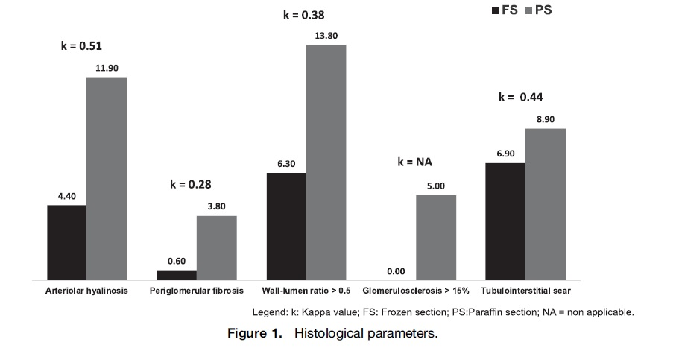
Baixa concordância entre congelação e processamento histológico
Teixeira AC, Sandes-FreitasTV et al. Procurement Biopsies Can Predict Unfavorable Outcomes in Kidneys With Low MAPI Score Values . Transplant Proc. 2021 Mar;53(2):602-6

Slide 22
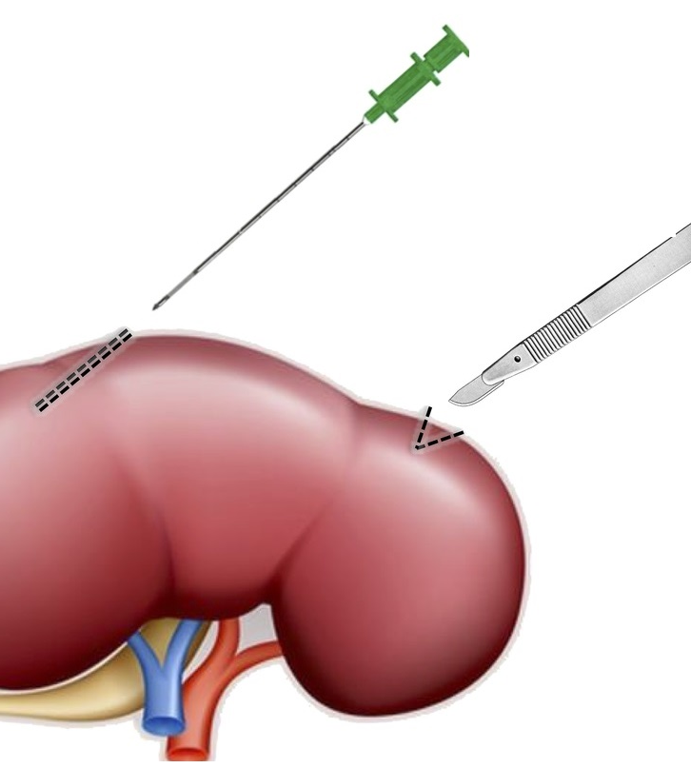
Agulha x Cunha
Cunha:
Subcapsular
Superestima:
Lesões isquêmicas
% Glomeruloesclerose
Subestima:
Arterioesclerose
Agulha:
Melhor representação do córtex
Maior risco de representar medula
Naesens M. Zero-Time Renal Transplant Biopsies: A Comprehensive Review. Transplantation. 2016 Jul;100(7):1425-39

Slide 23
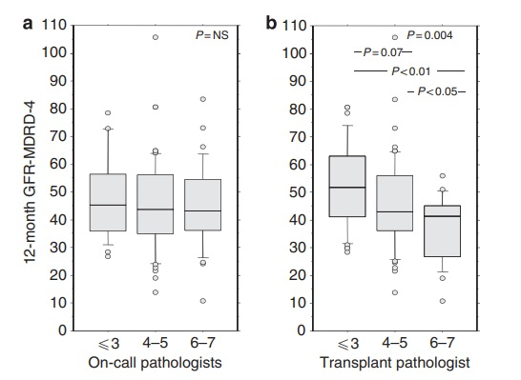
Treinamento em patologia renal
A patologia importa e o patologista também!
Haas M. Donor kidney biopsies: Pathology matters, and so does the pathologist. Kid Intern 85(5):1016-9
Anzancot MA et al. The reproducibility and predictive value on outcome of renal biopsies from expanded criteria donors. Kid Inte 2014 May;85(5):1161-8

Slide 24
Objetivos:
1- Conceitos de biópsia pré-implantação, rim de critério expandido e o racional para sua utilização na assistência médica
2- Como avaliar a biópsia pré-implantação
3- Congelação x processamento tecidual; Cunha x agulha; Treinamento em patologia renal
4- Capacidade preditiva dos achados da biópsia pré-implantação

Slide 25
Revisão sistemática (47 trabalhos)
Desfechos clínicos
(DGF, Falência do enxerto e/ou função do enxerto)
Índice de glomeruloesclerose Sem correlação em 8 dos 18 trabalhos
Grau de arterioesclerose Sem correlação em 1 dos 14 trabalhos
Grau de fibrose intersticial / atrofia tubular Sem correlação em 7 dos 12 trabalhos
Wang CJ et al. The Donor Kidney Biopsy and Its Implications in Predicting Graft Outcomes: A Systematic Review. Am J Transplant. 2015 Jul;15(7):1903-14

Slide 26
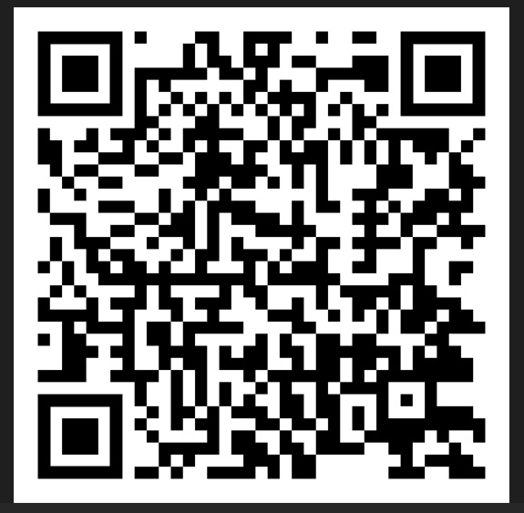
Rio Grande do Sul - UFCSPA (430 bx)
IC 95%, ajustado para parâmetros clínicos p
Índice de glomeruloesclerose (GS>25%) 1,05 (1,03,1,08) 0,001 Desfecho TFG < 30ml/min
Doadores com mediana de 52 anos
Glomeruloesclerose como fator de risco independente
https://repositorio.ufcspa.edu.br/jspui/bitstream/123456789/599/1/%5BTESE%5D%20P%C3%AAgas%2C%20Karla%20Lais

Slide 27
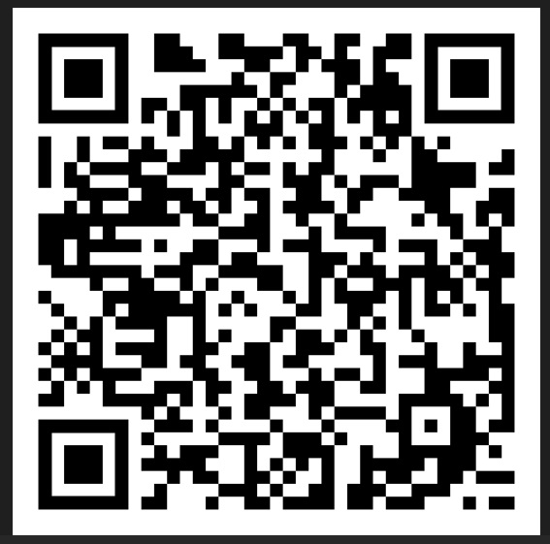
Ceará UFC (159 bx)
IC 95%, ajustado para parâmetros clínicos p
Índice de glomeruloesclerose (GS>15%) 6,18 (1,27,30,18) 0,024 Desfecho DGF prolongada
Arterioesclerose 4,08 (1,21,13,76) 0,023 Desfecho TFG<60ml/min
Doadores com mediana de 49 (34-58) anos
Glomeruloesclerose e arterioesclerose como fatores de risco independentes
Teixeira AC, Sandes-FreitasTV et al. Procurement Biopsies Can Predict Unfavorable Outcomes in Kidneys With Low MAPI Score Values . Transplant Proc. 2021 Mar;53(2):602-606.

Slide 28
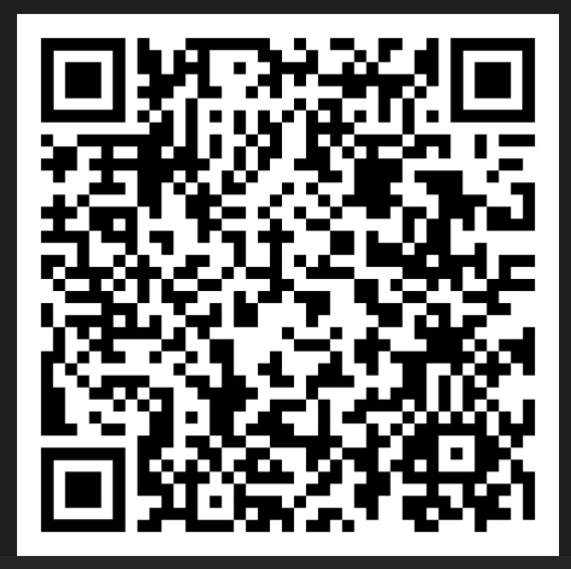
São Paulo HRIM-UNIFESP (339 Bx)
IC 95%, ajustado para parâmetros clínicos p
Índice de glomeruloesclerose (GS>25%) 1,052 (1,013-1,092) 0,009 Desfecho TFG < 30ml/min
(3 meses pós tx)
Cicatriz cortical 2,961 (1,457-6,018) 0,003 Desfecho TFG < 30ml/min
(1 ano pós tx)
Escore Remuzzi
0-3 pontos - -
4-6 pontos 2,479 (1,305-4,708) 0,006
7-12 pontos 6,455 (1,233-33,799) 0,001
Doadores com mediana de 54 (43-61) anos
Glomeruloesclerose, cicatriz cortical e escore Remuzzi como preditores independentes
https://repositorio.unifesp.br/items/749e7908-da92-413a-9bab-d4a57e466f55.br

Slide 29
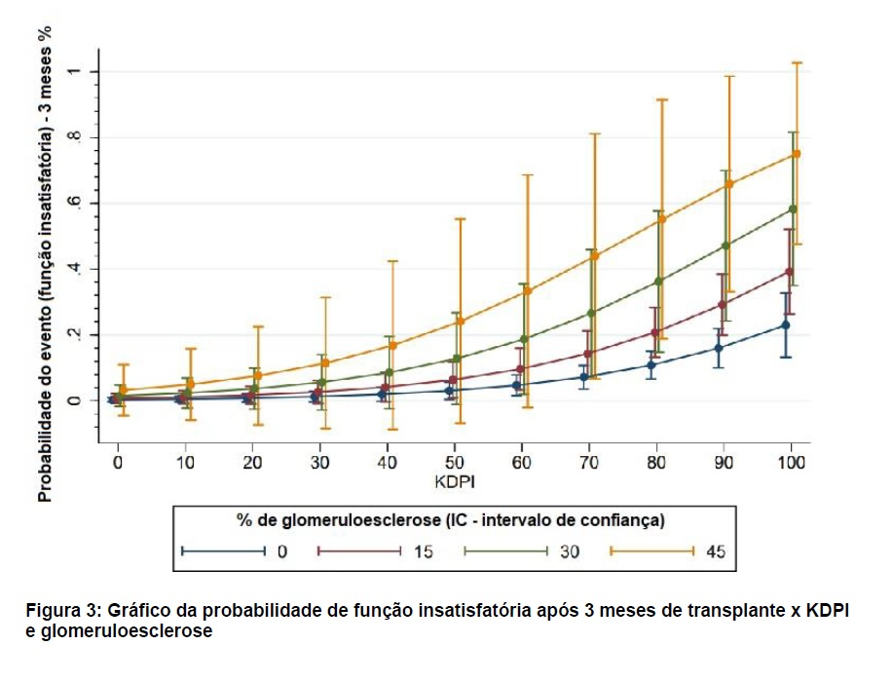
https://repositorio.unifesp.br/items/749e7908-da92-413a-9bab-d4a57e466f55.br

Slide 30
Capacidade preditora biópsias x dados clínicos
https://repositorio.unifesp.br/items/749e7908-da92-413a-9bab-d4a57e466f55.br

Slide 31
Conclusões
Prefira processamento tecidual ao invés de congelação
Prefira uso de biópsias por agulha ao invés de biópsias em cunha
Importante um treinamento mínimo em patologia renal
A biópsia pré-implantação apresenta capacidade preditora de desfechos clínicos no pós transplante

Slide 32
obrigado!

